Slide 1


Slide 2
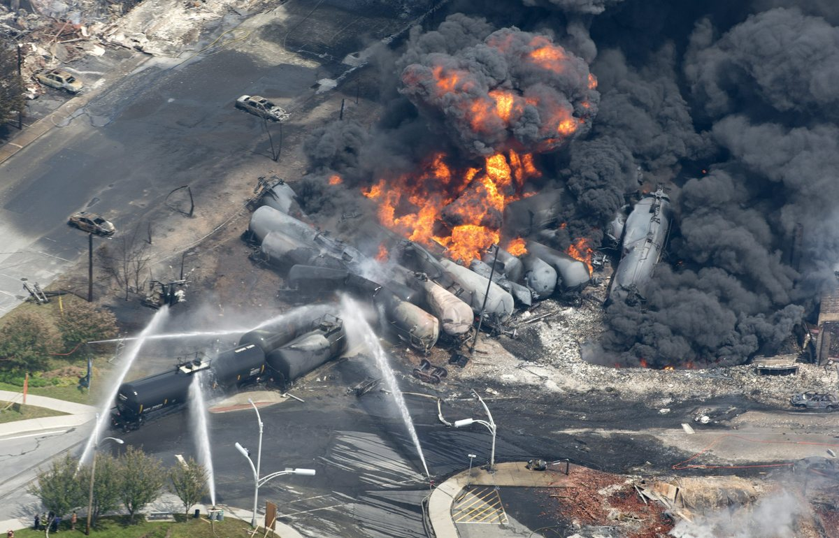
اصول پاسخ به حوادث شيميايي
Parisa hasani
Bachelor of Education and Research Passive Defense in health system

Slide 3
مرور مطالب كارگاه پايه
تعيين نقش نظام سلامت در پيشگيري و کاهش حوادث شیمیایی
ارتقاء آمادگی نظام سلامت در مديريت حوادث شيميايي

Slide 4
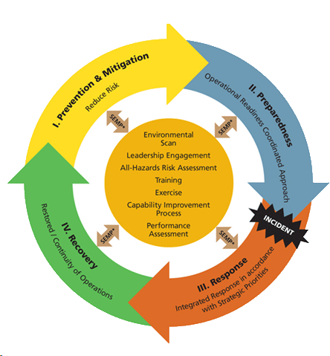
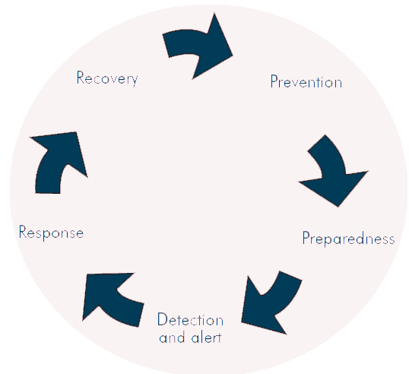
چرخه مدیریت بحران
ايجاد يك فرایند مستمر از طریق مشاركت همه سازمان ها و مردم جهت كاهش اثرات حادثه در مراحل مختلف حادثه مي باشد.

Slide 5
مرور مطالب كارگاه پايه
علل ساختاري حوادث
ارزیابی اثر سناريوهاي انتشار مواد روي سلامت انسان
اطلاع رساني ریسکها
سیاست ها، قوانین و دستورالعمل هاي اجرايي
  1- آمايش سرزمين
  2- صدور مجوز براي سایت های خطرناک و مسیرهای حمل ونقل
  3- مقررات ساختمان
  4- کنترل حمل و نقل مواد شیمیائی و ذخیره سازی
  5- بهداشت کار و ایمنی
  6- ایجاد یک پایگاه داده سایت های خطرناک
  7- کنترل بخشهای های دفع زباله
  8- کنترل محیط آلوده
  9- بازرسی از سایت های خطرناک و حمل ونقل
  10- برنامه پاسخ اضطراری

Slide 6
مقررات و ابزارهای بین المللی
توافقنامه های جهانی
  رویکرد راهبردی برای مدیریت صحیح مواد شیمیایی(SAICM)؛
    Strategic Approach to International Chemicals Management
  مقررات سلامت بین المللی 2005(IHR(2005)) International Health Regulations
  اجلاس 174 ILO (International Labour Organization) در مورد پیشگیری از حوادث صنعتی عظیم
  اجلاسهای بین المللی مانند اجلاسهای روتردام و بازل
  توصیه های UN در مورد حمل و نقل کالاهای خطرناک
  اجلاس بین المللی پیش گیری از آلودگی های دريايي (اجلاس MARPOL)
  دسته بندی و برچسب گذاری (سیستم جهانی هماهنگ دسته بندی و برچسب گذاری مواد شیمیایی، GHS).
چنین رهنمون ها، توصیه ها و اجلاسهایی می بایست در تمام جهان و نظام های قانونی اجرا و عملی شوند.

Slide 7
سناريو
شما مسول eoc دانشگاه هستيد
گزارشي دريافت مي كنيد كه در يك كارخانه چند نفر به طور همزمان دچار تنگي نفس و درد سينه شده اند

Slide 8
سوالات
چه اتفاقي افتاده است؟
اين موارد علايم يك حمله قلبي است؟
احتمال دارد كه 5 نفر در آن واحد در يك مكان و زمان دچار حمله قلبي شوند؟

Slide 9
گزارش دوم
در حال حاضر مردمي كه دور از محل هستند همه از قرمزي چشم و تاري ديد شكايت دارند.
مردم وحشت زده شدن و در حال فرار از صحنه هستند

Slide 10
سوالات
احتمالا با چه چيزي روبرو هستيم؟
در نگاه اول مسبب اين شرايط چيست؟

Slide 11
سرنخ هاي عملياتي
سرنخ هايي كه نشان دهنده حادثه شيميايي هستند:
  علايم مشابه درچندين نفر
  تلفات متعدد بدون دليل روشن
  تلفات متعدد بدون تروما
  افزايش تعداد قربانيان
  افزايش علايم قربانيان
  شروع ناگهانی علایم
  محیطی که حادثه اتفاق افتاده

Slide 12
علت حادثه
مشاهدات نشان دهنده يك عامل شيميايي است
نشانه ها مطرح كننده يك عامل خفه كننده است
CHLORINE
قدم بعدي چيست؟

Slide 13
مخاطره (Hazard)
مخاطره یک اتفاق فیزیکی، پدیده یا فعالیت انسانی است که میتواند بالقوه خسارتزا باشد. انواع این خسارات عبارتند از آسیبهاي:
  جانی
  مالی
  عملکردي
  از همگسیختگی اجتماعی و اقتصادي
  تخریب محیط زیست

Slide 14
مواد خطرناك
A substance (solid, liquid, or gas) capable of posing an unreasonable risk to health, safety, environment or property
ماده اي (جامد، مايع يا گاز)كه قادر به ايجاد خطرات نامعقول به سلامت، ايمني و محيط زيست باشد.

Slide 15
حوادث شيميايي خطرناك
حوادث شيميايي پتانسيل ايجاد آسيب شديد را دارند به دليل اينكه روي مردم و محيط مي توانند تاثير بگذارند.
  حادثه بوپال هند مصدق اين ادعا است.

Slide 16
Major Goals of the Initial Response
Notify local authorities
Establish local on-site Incident Command System
Establish Control Zones
Ensure safety of respond
Identify specifics of the chemical hazarders
Consider the Population Threatened
Manage the Victims: Triage, Treat, Transport

Slide 17
مهمترين نقش نظام سلامت
ارزیابی اثرات کوتاه مدت و دراز مدت مواجهه و ريسك هاي مرتبط با سلامت (تمام مسيرهاي مواجهه)
  Immediate (acute)
  Delayed (minutes or hours)
  Long Term (chronic)
  Temporary effects
  Permanent effects

Slide 18
Safety Key point
“Always consider the possibility of multiple hazardous characteristics in each hazard class.”
Notes:
4
4

Slide 19
Multiple Hazard Characteristics
Explosive
Flammable
Reactive
Poisonous
Infectious
Corrosive
Notes:
3
3

Slide 20
Safety Keypoint
“In a hazardous material incident you may have to delay attending to the injured in order to save the lives of many others”
Notes:
18
14

Slide 21
ارزیابی صحنه (قانون STOP)
چند لحظه توقف عملیات Stop
ارزيابي شرایط و ابعاد خسارت و تلفات Think
بررسی نحوه کاهش آسیب و چگونگی عملیات و موارد خطرناک
Observe
برنامه ریزی برای انجام عملیات و مشخص كردن وسايل مورد نیاز Planning

Slide 22
Actions
SIN
What are your first actions?
Safety
  Isolation
  Notify
Notes:
I. Remember you must SIN.

Slide 23
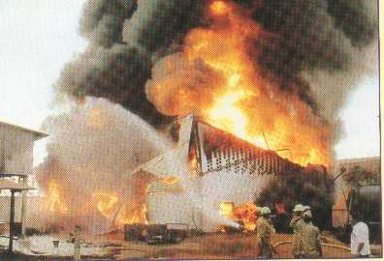
Scene Safety
After surveying the scene:
Set up zones
HOT
WARM
COLD
Control the scene
Notes:
C
After surveying the scene, set up zones and keep tight control of the scene, for your safety and that of the public.
Identify people at the scene and find out why they are there.
Restrict access to people who actually need to be working at the scene – this includes officials who are not performing responder duties.
Keep a record who comes and goes from the restricted areas.

Slide 24
مناطق کنترل حادثه شیمیایی
در بسیاری از کشورها مناطق حادثه دیده را به 3 بخش تقسیم می کنند.
  منطقه محصور (hot):
    برای جلوگیری از انتشارآلودگی اولیه مردم و موادی که در خارج از این منطقه هستند.
    تنها اقدام در اين منطقه تخلیه مي باشد
  منطقه كاهش آلودگي (Warm):
    استقرار امدادگران و تجهیزات آلودگي زدايي اورژانسی در اين منطقه
  منطقه حمايتي (cold)
    . قربانیان آلوده و پرسنل امدادگر باید قبل از ورود به این منطقه پاک سازی شوند.
  استقرار پست فرماندهي و منطقه عملياتي در خلاف جهت باد و قسمت بالایی خروجی منطقه مورد نظر

Slide 25
مناطق کنترل حادثه شیمیایی
دسترسی به مناطق مختلف باید شدیدا تحت کنترل باشد و محدود به تعداد افراد کمی باشد که می توانند در آنجا تردد کنند.

Slide 26

The Hot Zone
Center = center of the incident/explosion
First perimeter = location of the farthest piece of evidence
‘y’ = distance between the center and perimeter
y
y=100 meters
Notes:
C
The center of the incident or explosion is used to establish the center of the HOT Zone.
The first perimeter of the Hot Zone is where the farthest piece of evidence is found.
The farthest piece of evidence is usually shrapnel from the explosion of the initial device. If another piece of evidence is found while the First Responders are on the scene, then the Hot Zone perimeter is increased to include this new piece of evidence, and the warm and cold zones increase accordingly.
‘y’ is the distance between the center and the first perimeter.

Slide 27
Control Zones
Recommended mimimum initial isolation distances:
  Minor incident =100- 150 mtrs
  Major incident = 500 mtrs
  Explosion potential = 800 mtrs
Isolate in all directions
Notes:
24
20

Slide 28
The Warm Zone
Half the distance
Likely place for a second device
Distance between Hot and Warm zone is ‘x’
x
X=50 meters
Notes:
C
The perimeter of the Warm Zone is established out from the perimeter of the Hot Zone at half the distance of the radius of the Hot Zone.
For instance, if the distance from the center of the Hot Zone to its perimeter is 100 meters, the distance between the perimeter of the Hot Zone and the Perimeter of the Warm Zone would be 50 meters. This distance is designated ‘x’.
If a secondary device is present, it is likely to be in the Warm Zone.

Slide 29
The Cold Zone
Where the incident command post is set up
Choose the point which provides the most safety
CP
Notes:
C
The Cold Zone should be set up well beyond the perimeter of the Warm Zone at a place that provides the most safety for First Responders.
It is in this area that the command post and staging areas should be set up. Many experts are recommending at least 1000 Yards/>300 meters.

Slide 30
Operations for Chemical Accidents

Slide 31
Safety Keypoint
“Approach all hazardous material incidents from upwind and upgrade
positioning vehicles and apparatus headed away from the incident scene.”
Notes:
5
5

Slide 32
Safety Keypoint
“Recommended minimum safety perimeter for citizens = 1,000 mtrs beyond inner perimeter
Notes:
25
21

Slide 33
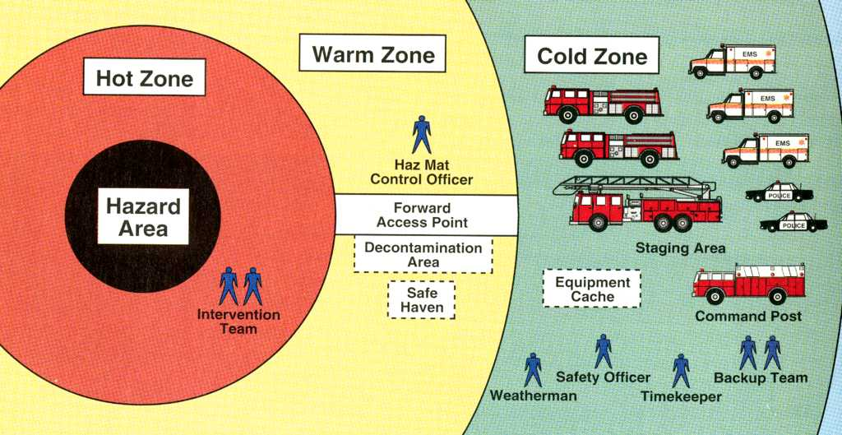
Safe Deployment of Resources
Maintain safe distances, up wind and up hill, if possible
Notes:
C
Follow on-scene incident management instructions for deploying incoming equipment, personnel, and other resources.
The response zone will be divided into as many zones as needed to reduce the accidental spread of contaminants, reduce the number of personnel authorized in the high-rise area, reduce the required levels of personal protection to be worn and implement emergency evacuation routes.
Most incident scenes will have at least three zones.
The hot zone, also referred at the exclusion zone is the are where contamination may occur. The outer boundary of the hot zone is called the Hot Line. It is clearly marked by hazard tape or other barriers. Personnel working in the hot zone wear the highest level of personal protective equipment required for that site.
The Warm Zone is the area where decontamination of personnel and equipment takes place.
The Cold Zone is the uncontaminated area where workers should not be exposed tot hazardous conditions.
Remember the Safety Features in setting up the incident zones. Maintain a safe distance from the hazard area that is up wind and up hill. If at all possible.

Slide 34
Safety Keypoint
“Never eat, smoke or drink at or around hazardous material incident scenes until you decontaminate and wash your hands, face, and hair thoroughly.”
Notes:
29
25

Slide 35
محدود كردن مواجهه
حفاظت از مردم در برابر آسیب های شیمیایی با وضع يكسري قوانین کلی در خصوص پیشگیری
تمرکز بر روی اقدامات پیشگیرانه اولیه؛ عدم استفاده از غذای آلوده، آب، عدم قرار گيري در معرض هواي آلوده و یا دیگر عوامل
استفاده ازppe براي پرسنل عملياتي
آلودگی زدایی
در صورت انتشار جدی آلودگی در هوا:
  ایجاد سرپناه در محل آلودگی
  تخلیه
  درمان پزشکی آخرین چاره است اگر همه پیشگیریها نتواند جلوی پیشروی آلودگی را بگیرد.

Slide 36
تجهیزات حفاظت شخصی (personal protective equipment)
روش موثری برای کاهش آلودگی
متفاوت با توجه به سطح آلودگی و روش های انتقال آن
مشکلات موجود در حين استفاده
  دمای بالا
  محدودیت حرکت
  اختلال در دید و شنوایی
  عدم توانایی ارتباط
استفاده از تجهیزات حفاظت فردی نیاز به آموزش و تمرین دارد و افراد آموزش ندیده با آن دچار مشکل خواهند شد.

Slide 37
Protective Equipment Types
Level A
Level B
Level C
Level D

Slide 38
Level A
Highest level of respiratory/skin protection
Suit fully encapsulates rescuer, SCBA
Used in hot zone with:
  Unknown substances
  Substances with potential for respiratory and skin absorption hazards

Slide 39
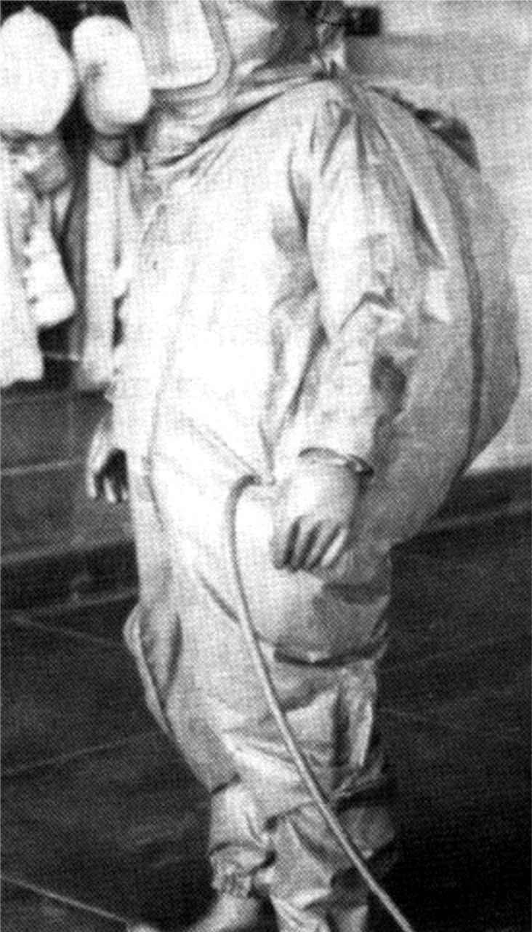
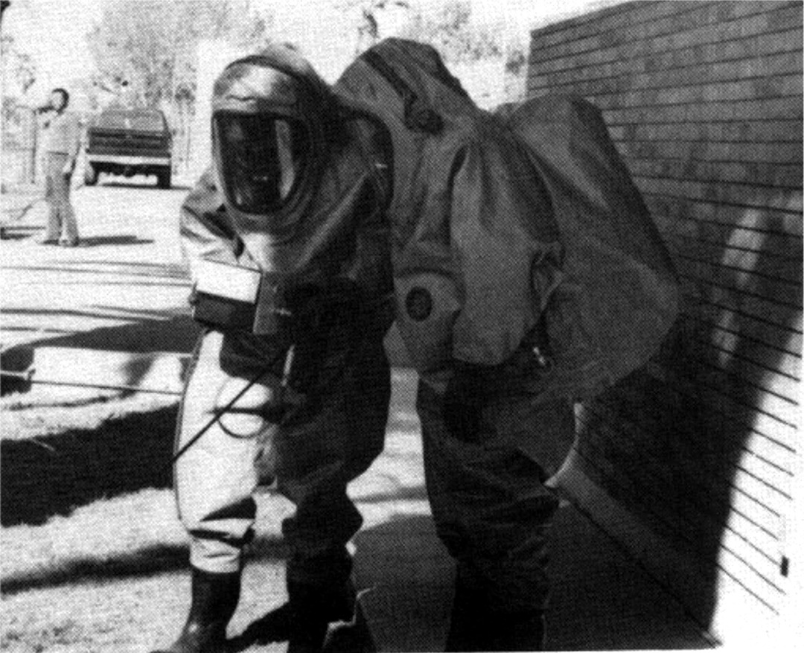
Level A

Slide 40
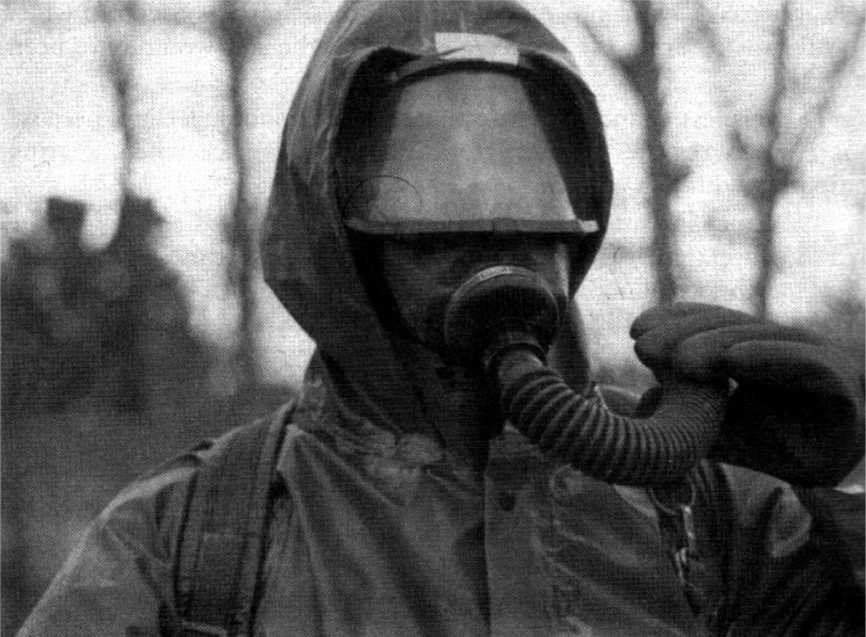
Level B
Full respiratory protection
Lower skin protection level
Suit non-encapsulating, but chemically resistant
SCBA worn outside of suit
Typically worn in warm zone by decon team

Slide 41
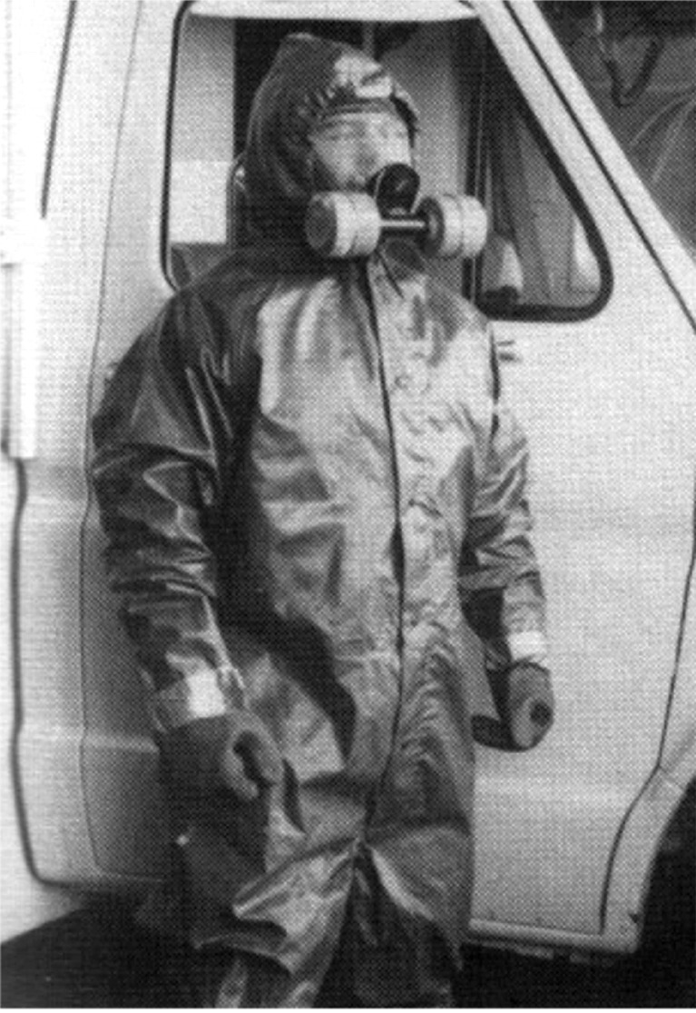
Level C
Non-permeable suit, boots, hand, eye protection
Air-purifying respirator with cartridges for specific substances
Worn during transport of patients with contamination risk

Slide 42
Level D
NOT suitable for HAZMAT incidents
Work clothing

Slide 43
NFPA 473
Standard for Competencies for EMS Personnel Responding to Hazardous Materials Incidents

Slide 44
EMS HAZMAT Training Levels
Awareness
Level 1
Level 2

Slide 45
Awareness
All responders who may arrive first on scene and discover hazardous substance
EMS, Fire, Law enforcement
Focus
  Recognition of HAZMAT incidents
  Basic identification techniques
  Personal protection

Slide 46
EMS Level I
Patient care in cold zone with NO significant contamination risk
Focus
  Hazard assessment
  Assessment, management of previously contaminated patients

Slide 47
EMS Level II
Patient care in warm zone with significant risk of contamination
Focus
  Personal protection
  Decontamination procedures
  Assessment, management during decon

Slide 48
ایجاد پناهگاه در محل آلودگی (sip)
بهترین حفاظت برای عامه مردم
  ایجاد پناهگاه در محل آلودگی
  برای مثال ماندن در خانه، بستن تمام پنجره ها و درب ها و یا خاموش کردن سیستم های تهویه مطبوع
  این روش معمولا برای چند ساعت باعث کاهش غلظت آلودگی در خانه می شود
  سطح حفاظت ارائه شده بستگی به غلظت آلودگی در بیرون دارد.
  در صورت عدم مشخص بودن پراکندگی و سرعت حرکت آلودگی؛ احتمال خطر

Slide 49
تخلیه
بیرون بردن مردم از مناطق آلوده به جایی که ایمنی نسبی وجود دارد.
نياز به تدارکات پیچیده از جمله خدمات حمل و نقل، سرپناه، غذا، آب و مراقبت های پزشکی مناسب
مد نظر قراردادن امنیت مناطق رها شده
در این موارد مسایل لجستیکی و زمان مورد نیاز برای اجرای عملیات تخلیه نیز باید بخشی از طرح تخلیه اضطراری مردم باشد. البته اگر چنین طرحی پیشنهاد شود.
اهميت سرعت و نظم
احتمال بروز خطرات با تخلیه سریع
  افتادن
  تصادف ترافیکی
  گم شدن کودکان
  اختلالات سلامتی برای افراد بیمار و افراد مسن و افراد معلول

Slide 50
تصمیم گیری برای تخلیه و یا ایجاد پناهگاه در محل حادثه
با فرض این که هر دو گزینه امکان پذیر است؛ تصمیم گیری باید براساس میزان وجود خطر نسبت به هر گزینه انجام شود
تخلیه زمانی بهترین گزینه محسوب می شود که :
  منطقه هنوز آلوده نشده باشد اما بعد از مثلا زمان مشخصی و یا تغییرات پیش بینی نشده در جهت حرکت وزش باد آلودگی به آنجا هم سرایت کند ( زمان آلوده شدن بیشتر از زمان مود نیاز برای تخلیه است)
  به احتمال زیاد مدت زمان قرارگیری در معرض آلودگی با پناه گرفتن در یک مکان، ایمنی لازم را ایجاد نکند.
  آلودگی شیمیایی بطور گسترده پراکنده شده و بطور مداوم و گسترده ادامه دارد.
  آلودگی شیمیایی مشکوک به زیان آوری است اما نمی توان به راحتی تشخیص داد .
  مواد شیمیایی بسیار خطر آفرین هستند .
  غلظت آلودگی در هوا برای مدت طولانی خطر آفرین خواهد بود .
  تعداد افرادی که نیاز به تخلیه از محل شان دارند کم است.

Slide 51
هشداردهي
اهميت جمع آوری اطلاعات
ماهیت مواد شیمیایی و هرگونه اقدامات احتیاطی در مورد آلودگی ثانویه و چگو نگی پاکسازی عمومی مردم و یا در صورت لزوم کارکنان و تجهیزات
هشدار به پایگاههای مناطق دورتر
آگاه نمودن امدادگران از خطرات احتمالی حادثه

Slide 52
ارتباط بین سازمانی
هماهنگی موثر بین سازمان ها باید در مرحله آمادگی برنامه ریزی شده باشد.
علاوه بر امدادهای محلی، سازمان هایی که نیاز به مطلع شدن از حادثه را دارند:
  سازمان هاي دولتی دیگر
  سازمانهای بین المللی
  همسایگان و دیگر کشور ها
  سازمان های غیر دولتی/شركت هاي خصوصي

Slide 53
انجام ارزیابی و توصیه به افراد درگیر
ارزیابی خطرات در مقیاس مناسب در طول یک حادثه می تواند در تعیین این که آیا افراد در معرض آلودگی هستند یا نه، مورد استفاده قرار بگیرد البته در این مورد که با چه اثرات بهداشتی کو تاه یا بلند مدت ممکن است مواجه باشیم. این ارزیابی می تواند توسط خدمات اورژانس برای افرادی که در نزدیکی محل حادثه هستند یا تیم های سلامتی عمومی برای افراد دور از محل حادثه انجام شود

Slide 54
مدلهای پیش بینی شده برای شناسایی افرادی که تحت تاثیر حادثه
ALOHA (Areal Locations of Hazardous Atmospheres)
  یکی از رايج ترین مدل ها برای استفاده مدل انتشار اتفاقی است
  در سراسر جهان برای امداد رسانی، طراحی و آموزش و اهداف عملی از آن استفاده می شود
  پراکندگی مواد با چگالی مشابه چگالی هوای معمولی و موادی که متراکم تر از هوا هستند را پیش بینی کند (مثل کلر)
مدلهای ديگر براي گازها؛ SLAB و AUSTOX
اگر گازها سبکتر از هوا باشد از مدل پراکندگی استفاده می شود. (مثل آمونیاک )

Slide 55
What are AEGLS?
Acute Exposure Guidelines Levels (AEGLs)
indicate the concentrations of a chemical in air above which different types of health effects could begin to occur in an unprotected civilian population.
A National Advisory Committee, managed by the U.S. EPA, is currently developing AEGLs for hundreds of toxic industrial chemicals (e.g., chlorine and ammonia) as well as for chemical warfare agents.
A separate committee (the National Research Council) provides a final review and then publishes the AEGLs.
AEGLs include three concentration levels for specified time durations; these show the range of toxic effects caused by each chemical.

Slide 56
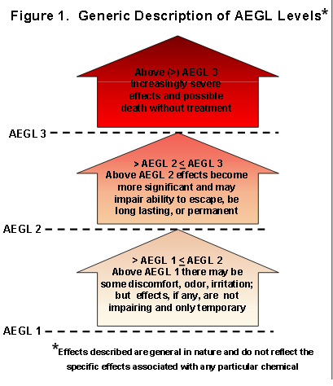
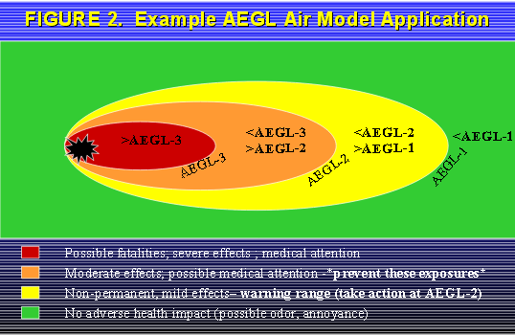
AEGLS

Slide 57
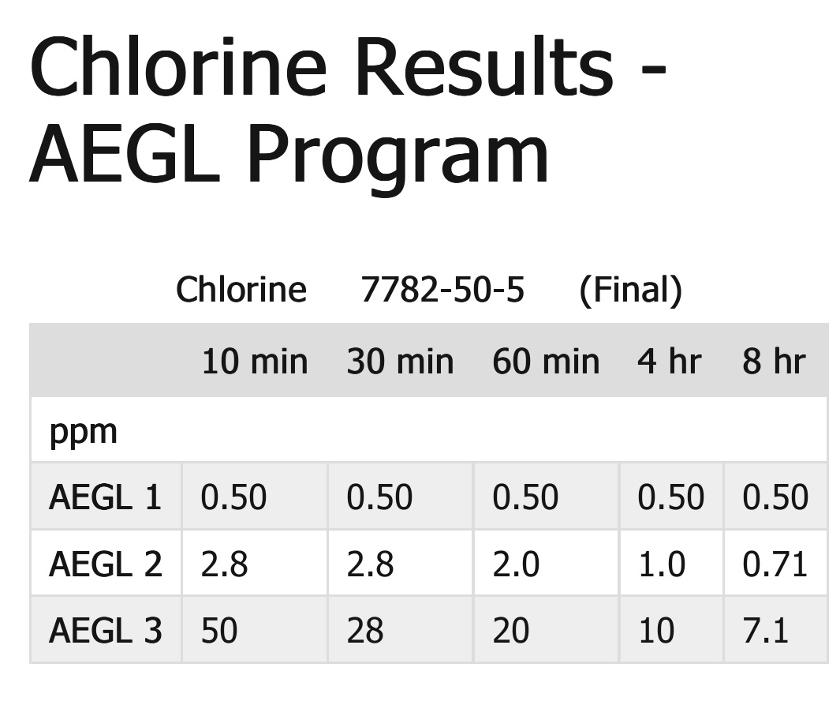
AEGLS

Slide 58
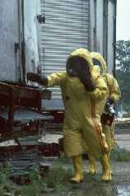
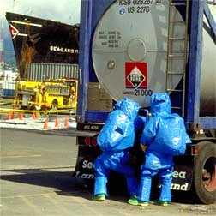
Use Emergency Response Guide
First responders guide developed jointly by transportation departments of Canada, United States and Mexico
  Includes United Nations dangerous goods list
Assist first responders in making initial decisions
Notes:
C
Read the slide.
It is primarily a guide to aid first responders in quickly identifying the specific or generic hazards of the material(s) involved in the incident, and protecting themselves and the general public during the initial response phase of the incident.

Slide 59
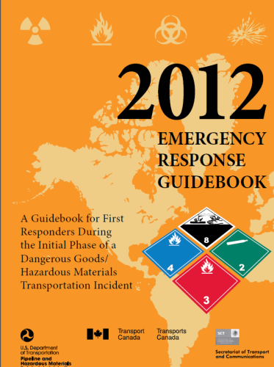
Guidebook Contents
White pages
  How to use the guidebook during a dangerous goods incident
  General information
Yellow-bordered pages
  Index list of dangerous goods in numerical order of four-digit ID number
Blue-bordered pages
  Index list of dangerous goods in alphabetical order of material name
Notes:
Read the slide:
Briefly open guidebook to each of the sections listed above to introduce the guidebook to the students.

Slide 60
انتشار اطلاعات و مشاوره به عموم مردم، رسانه ها و امدادگران
یکی از چالش برانگیز ترین فعالیت ها در طول یک حادثه انتشار مواد شیمیایی، برقراری ارتباط مستقیم با مردم به ویژه افرادی كه در معرض مواجهه قرار دارند؛ مي باشد.
مردم به اندازه کافی از خطرات واقعی مربوط به حادثه مطلع نیستند و در نتیجه اهداف و یا روش های پاسخگویی به حادثه را نمی دانند
بسیار ضروری است که به وضوح و بطور موثر با افرادی که به این موضوع مرتبط هستند، اطلاعات کافی داده شود.
هدف از انتشار اطلاعات می تواند توصیه های عمومی برای اقداماتی مانند تخلیه و یا برای ترویج اقداماتی در جهت كاهش خطر باشد.

Slide 61
اطلاعات مورد نياز مردم
در طول یک حادثه عامه مردم اغلب نیاز به آگاهی در مورد :
  حادثه
  کسی که مسئول است
  اقدامات انجام شده
  چه کسانی در معرض تهدید هستند
  چه تاثیراتی می تواند بر سلامتی بگذارد
  عامه مردم برای حفظ سلامت خود چه می توانند بکنند
  چطور می توان اطلاعات بیشتری در مورد درمان و یا علائم نگران کننده بدست آورد و چه وقت و در کجا و چگونه این خدمات در دسترس قرار می گیرند.

Slide 62
starcc
پیام های عمومی در جریان یک فاجعه باید به شرح ذیل باشد:
  Simple: ساده
  مردم وحشت زده نمی خواهند کلمات بزرگ بشنوند.
  Timely: به موقع
  مردم وحشت زده همین الان اطلاعات را میخواهند.
  Accurate: دقیق
  با دادن اطلاعات دقیق مردم را وحشت زده نمی کنید بنابراین صریح اطلاعات بدهید
  Relevant: مرتبط
  سوالاتشان را جواب دهید و مراحل عمل را بیان کنید.
  Credible: معتبر و موثق
  Consistent: یکسان
  کوچکترین تغییر در پیام ناراحت کننده است و بوسیله همه موشکافی می شود

Slide 63
ثبت وقایع
ثبت اسامي تمام افرادی که در معرض آلودگی هستند
سرعت ثبت وقایع به چند دلیل مهم است :
  جمع آوری دوباره علائم و نشانه های محلی می تواند در طول زمان اشتباهاتی به همراه داشته باشد.
  بدليل تعدد سازمان هاي امدادي ممكن است ثبت اسامي بيماران بطور ناقص انجام شود.
  اسامي داوطلبان ممكن است ثبت نشود
موارد نيازمند ثبت:
  جزئیات مشخصات افراد (نام، سن , جنسیت، آدرس، سابقه بیماری)
  از چه طریقی تحت تاثیر حادثه قرار گرفته اند (انفجار شیمیایی، از دست دادن خانه، شغل. یا بستگان)
  مدت زمان مواجهه
  مسیر آلودگی (هوا، خاک، اب)
  علائم
  درمان هاي انجام شده

Slide 64
Safety Keypoint
“Think of safety with every breath you take.”
Notes:
45
37

Slide 65
We Can’t do Everything
But
We Can Do Some thing
and
We Intend to
do Them Very Well

Slide 66
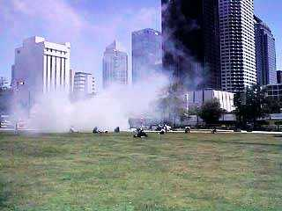
PLAN! TRAIN! PRACTICE!
Notes:
C
Once an incident is underway, it is too late to formulate an effective plan so plan ahead. Preplanning is essential to an effective and safe response.
As every First Responder knows, when there’s an emergency, you respond the way you’ve trained. Training reduces panic. Once an incident is underway, it is too late if you don’t already know what to do.
Train as often as it takes, and train the way you plan to respond.
Practice your techniques at every opportunity. Practice varying your response to calls. It is a good operations security measure, and it will help you to adapt your response to a variety of possible scenarios.

Slide 67
Any Questions

Slide 68

با تشکر از توجه شما

Slide 69
THE END

